Slide 1

INFORME DE RESULTADOS
1er TRIMESTRE 2026
10
19
114
90
€357K
193
Oficinas
Consultores
Captaciones 1T
Cierres
Hon. LAE
En Cartera

Slide 2
01
SÍNTESIS EJECUTIVA
KPIs clave de la Red · indicadores globales Q1 2026
02
ESTADO DE LA RED
Cuadro de mando por oficina · 10 oficinas activas
03
CAPTACIONES Q1 2026
Actividad de captación por oficina y canal AAFF
04
RESULTADOS FINANCIEROS
Honorarios LAE, operaciones cerradas y pendientes
05
CARTERA CONSOLIDADA
193 inmuebles · €4,59M en honorarios potenciales
ÍNDICE
06
CANAL AAFF
28 captaciones vía Admins. de Fincas · 24,6% del total
Estructura del informe
07
EVOLUCIÓN MENSUAL
Tendencia enero-febrero-marzo 2026
08
CUADRO POR CONSULTOR
Rendimiento individual · 19 consultores activos
09
PENDIENTE DE COBRO
€399.374 distribuidos por oficina
10
REESTRUCTURACIÓN Y CONCLUSIONES
Análisis estratégico y plan de acción Q2 2026
LAE HOMES Premium Agency · Informe Q1 2026 ·
www.laehomes.com

Slide 3
SÍNTESIS EJECUTIVA Q1 2026
Q1 · 2026
OFICINAS ACTIVAS
CONSULTORES ACTIVOS
CAPTACIONES Q1
CIERRES Q1
10/11
19
114
90
10 con actividad · Cierre de Santander
Red completa LAE HOMES
47 excl. (41,2%) · 67 no excl.
Operaciones cerradas en Q1
HONORARIOS OBJETIVO Q1
HONORARIOS BRUTOS Q1
HONORARIOS LAE Q1
HONORARIOS GENERADOS Q1
€473.750
€513.752
€356.954
€492.440
€473.750 honorarios LAE
€513.752 honorarios participado
€356.954 para LAE – AAFF 50 - out
€374.205 LAE
HONORARIOS PENDIENTES DE COBRO
CARTERA ACTIVA
CARTERA EXCLUSIVA
CAPTACIONES 1T CANAL AAFF
€399.374
193
70
28 sobre 114
€330.291 Estimado Pendiente LAE
Honorarios potenciales de €4,59M
Honorarios potenciales de €1,34M
24,6% captaciones via AAFF
LAE HOMES Premium Agency · Informe Q1 2026 ·

Slide 4
SÍNTESIS EJECUTIVA Q1 2026
Q1 · 2026
🏆 FORTALEZAS DEL TRIMESTRE
⚠️ ÁREAS DE MEJORA
*Madrid (€108K LAE), Marbella (€74,9K LAE) y
Alicante (€71,6K LAE) son los motores de ingresos.
El canal AAFF genera el 24,6% de las captaciones.
Barcelona lidera la cartera con €1,99M en hon. potenciales, y dos
cierres de suelo para firma, con honorarios importantes para Q2.
Castellón, nueva oficina que se incorpora cumpliendo objetivos.
Sevilla comienza a trabajar con AAFF.
Hemos cerrado la oficina de Santander.
Cambio de instalaciones en Barcelona y Valencia.
En Valencia asumiendo la dirección de oficina y salida
de Giacomo.
San Sebastián y Málaga comienzan con honorarios LAE
muy pobres.
Barcelona bajo en conversión (3 cierres sobre gran cartera).
Madrid sin cartera pero con alto valor de cierre.
Activación muy lenta de los AAFF. Trabajando mejora.
Aplicando nuevo Plan Operativo en cada una de las oficinas.

Slide 5
ESTADO DE LA RED · CUADRO DE MANDO
Q1 · 2026
Oficina
Capt.
Excl.
Cierres
Hon. LAE
Cartera
Hon. Cartera
Pdte. Cobro
Alicante
24
11
14
€71.572
43
€681K
€30.015
Barcelona
11
3
3
€11.790
40
€1995K
—
Castellón
17
4
8
€21.082
9
€71K
€21.050
Jaén
6
3
1
€6.600
9
€62K
€25.400
Madrid
1
1
2
€107.885
0
€0K
€47.721
Málaga
11
8
4
€17.085
17
€479K
€13.450
Marbella
14
7
6
€74.900
20
€690K
€14.610
San Sebastián
17
6
48
€31.030
29
€266K
€166.578
Santander
0
0
0
€0
7
€120K
—
Sevilla
7
0
2
€3.280
8
€67K
€11.800
Valencia
6
4
2
€11.730
11
€156K
€68.750
TOTAL RED
114
47
90
€356.954
193
€4.590K
€399.374
Mejor rendimiento
Sin actividad Q1
LAE HOMES Premium Agency - Informe Q1 2026
www.laehomes.com

Slide 6
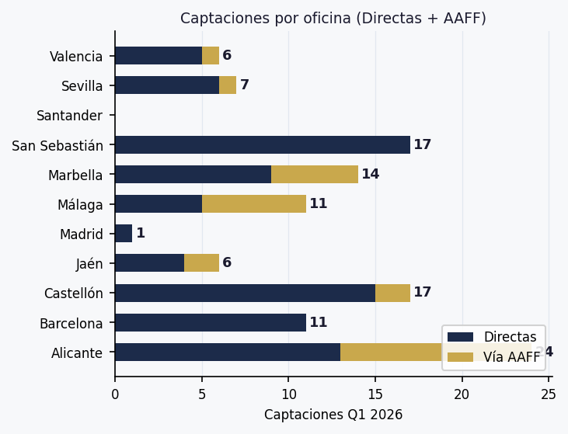
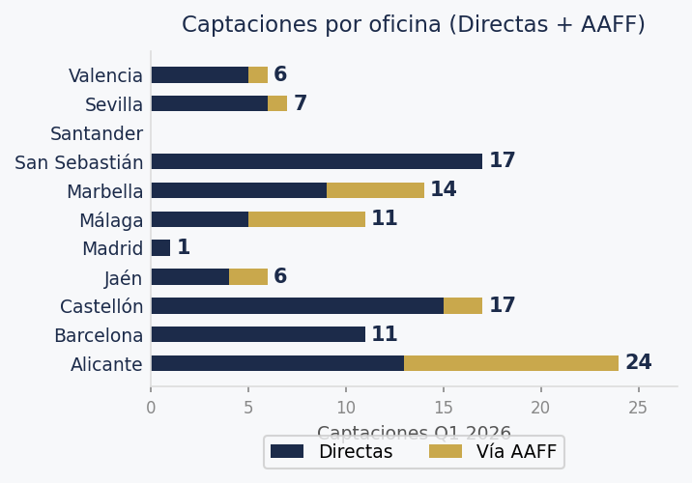
CAPTACIONES Q1 2026
Q1 · 2026
TOTAL CAPTACIONES
VÍA AAFF
114
28
Red completa Q1 2026
24,6% del total captado
Oficina
Total
Excl.
% Excl.
Alicante
24
11
45%
Castellón
17
4
23%
San Sebastián
17
6
35%
Marbella
14
7
50%
Barcelona
11
3
27%
Málaga
11
8
72%
Sevilla
7
0
0%
Jaén
6
3
50%
💡 CAPTACIONES Q1
Alicante (24) y San Sebastián/Castellón (17) lideran el volumen.
Málaga destaca con 54,5% captadas vía AAFF.
Tasa de exclusividad media: 41,2%.
LAE HOMES Premium Agency ·Informe Q1 2026
www.laehomes.com

Slide 7
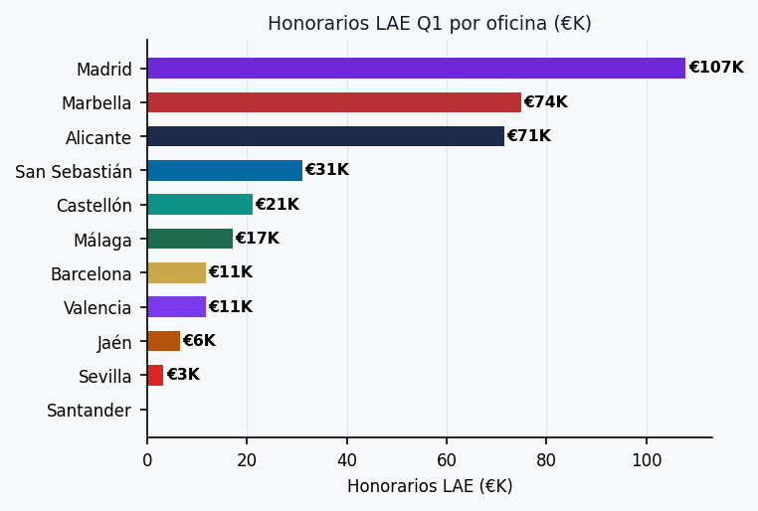
RESULTADOS FINANCIEROS Q1 2026
Q1 · 2026
HONORARIOS LAE
TOTAL CIERRES
MEJOR OFICINA
PENDIENTE
€357K
90
Madrid
€399K
Ingresos netos Q1 para LAE
Operaciones cerradas Q1
€107,9K LAE (2 cierres)
A materializar
Oficina
Cierres
Hon. Brutos
Hon. LAE
Madrid
2
€147K
€107.885
Marbella
6
€117K
€74.900
Alicante
14
€116K
€71.572
San Sebastián
48
€41K
€31.030
Castellón
8
€22K
€21.082
Málaga
4
€17K
€17.085
Barcelona
3
€22K
€11.790
Valencia
2
€18K
€11.730
Jaén
1
€6K
€6.600
Sevilla
2
€3K
€3.280
TOTAL
90
www.laehomes.com
€513K
€356.954

Slide 8
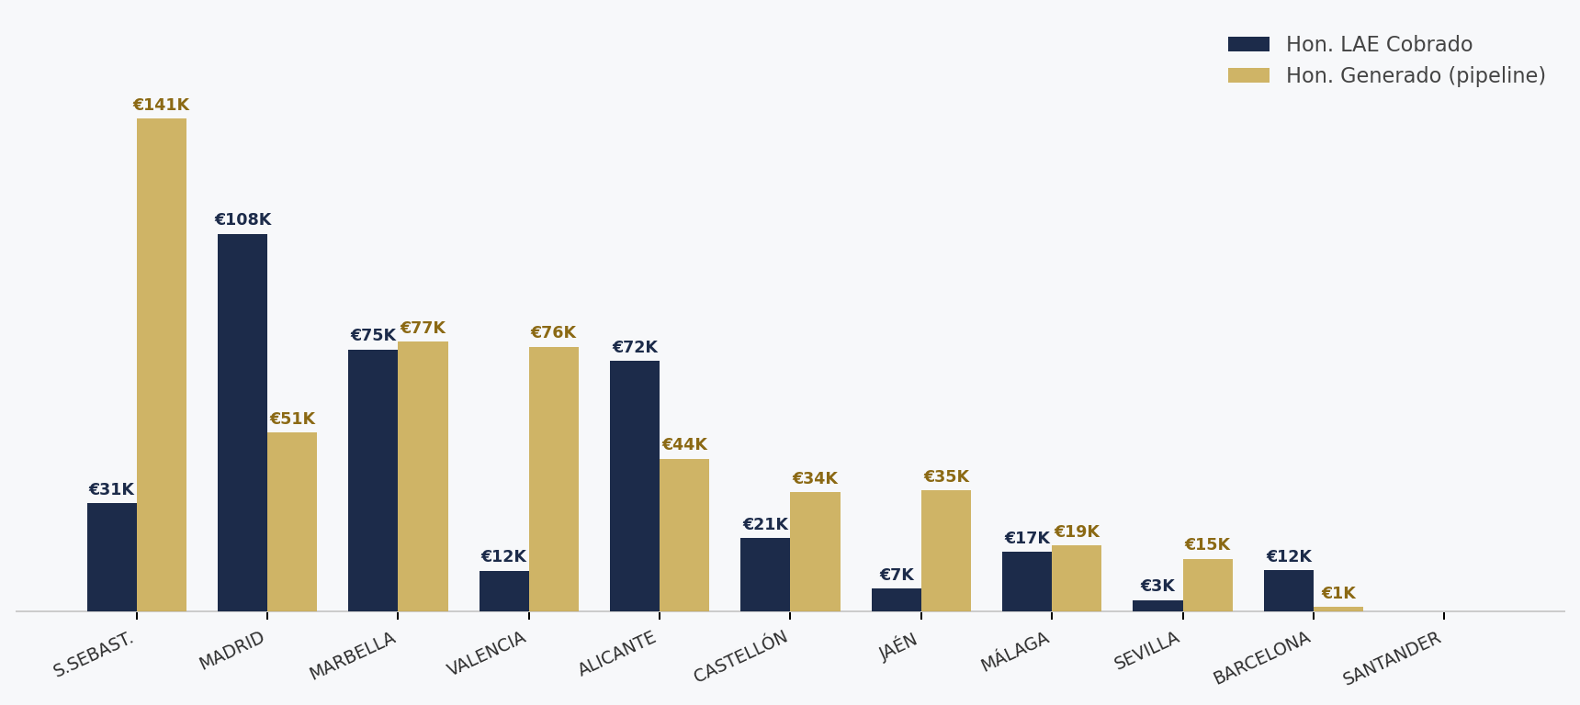
COMPARATIVA COBRADO vs GENERADO Q1
Q1 · 2026
Total Hon. Generado Red
€492.440
vs €356.954 LAE cobrado
LAE HOMES Premium Agency ·Informe Q1 2026 l
www.laehomes.com

Slide 9
TABLA COMPARATIVA – OFICINAS Q1 2026
Q1 · 2026
OFICINA | OBJ. LAE | HON. BRUTOS | HON. LAE | % CUMPL. | HON. GENERADO | PDTE. COBRO
ALICANTE | €35.000 | €116.928 | €71.572 | 204,5% | €43.654 | €30.015
MADRID | €75.000 | €147.960 | €107.885 | 143,8% | €51.221 | €47.721
CASTELLÓN | €18.000 | €22.082 | €21.082 | 117,1% | €34.145 | €21.050
MARBELLA | €85.000 | €117.350 | €74.900 | 88,1% | €77.060 | €14.610
MÁLAGA | €35.000 | €17.500 | €17.085 | 48,8% | €18.950 | €13.450
SAN SEBASTIÁN | €80.000 | €41.762 | €31.030 | 38,8% | €140.740 | €166.578
JAÉN | €22.000 | €6.600 | €6.600 | 30,0% | €34.600 | €25.400
VALENCIA | €40.000 | €18.050 | €11.730 | 29,3% | €75.650 | €68.750
BARCELONA | €50.000 | €22.240 | €11.790 | 23,6% | €1.340 | —
SEVILLA | €15.000 | €3.280 | €3.280 | 21,9% | €15.080 | €11.800
SANTANDER | €18.750 | €0 | €0 | — | — | —
TOTAL RED | €473.750 | €513.752 | €356.954 | 75,3% | €492.440 | €399.374

Slide 10
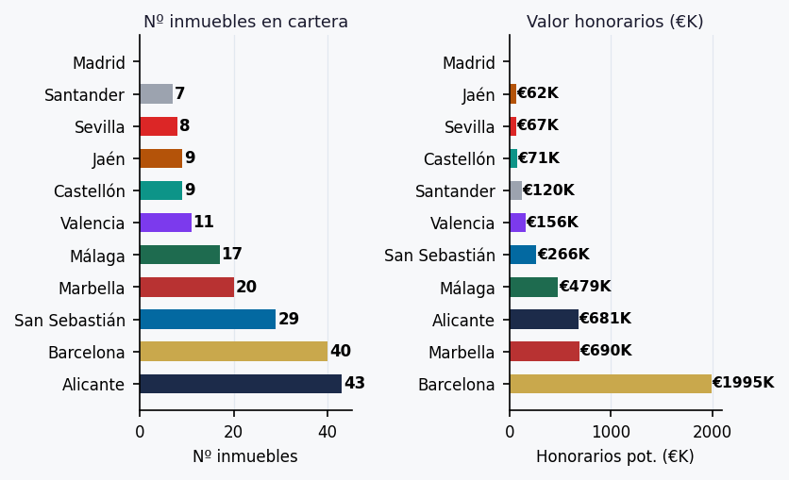
CARTERA CONSOLIDADA DE INMUEBLES
Q1 · 2026
INMUEBLES EN CARTERA
VALOR POTENCIAL
EXCLUSIVAS
NO EXCLUSIVAS
193
€4,59M
70
123
Total red
Honorarios a generar
36,3% del total
63,7% del total
Oficina
Total
Excl.
Valor €
Barcelona
40
9
€1.995K
Marbella
20
11
€690K
Alicante
43
20
€681K
Málaga
17
9
€479K
San Sebastián
29
4
€266K
Valencia
11
6
€156K
Santander
7
2
€120K
Castellón
9
3
€71K
Sevilla
8
1
€67K
Jaén
9
5
€62K
Madrid
0
0
—
TOTAL
193
www.laehomes.com
70
€4.591K

Slide 11
LAE HOMES PREMIUM AGENCY · CANAL AAFF
Q1 2026 · Resumen Ejecutivo Económico
Anualización lineal: ~430 k€ honorarios brutos / ~285 k€ LAE
13
107.549 €
71.487 €
66,5%
Operaciones cerradas
Honorarios Brutos
Honorarios LAE
Margen
+30% vs Q1 2025
+69,4% vs Q1 2025
+13,4% vs Q1 2025
Ticket medio 8.273 €
Comparativa Q1 2025 vs Q1 2026
HALLAZGOS CLAVE
Crecimiento sólido
+30% ops · +69,4% bruto · +30,3% ticket medio.
Modalidad 50%, palanca 2026
20%: 8 ops · 62.699 € | 50%: 5 ops · 44.850 €.
Foco: extender 50-50 al resto de oficinas.
Marbella, 2º motor del canal
23.750 € (22,1% del bruto Q1) con 2 nuevas activaciones: Fdez-Figares y AfincasMR2 (Algeciras).
Dirección General · LAE HOMES Premium Agency
1 / 2

Slide 12
LAE HOMES PREMIUM AGENCY · CANAL AAFF
Distribución económica
Por oficina · por modalidad · top administraciones · Total Q1: 13 ops · 107.549 € brutos · 71.487 € LAE
Por oficina (€ brutos)
Por modalidad — palanca 2026
Modalidad 20%
Modalidad 50%
8 ops
5 ops
62.699 € brutos
44.850 € brutos
58,3% del bruto Q1
41,7% del bruto Q1
Top administraciones por honorarios brutos Q1
# | Administración | Oficina | Modalidad | Ops | H. Brutos | H. LAE
1 | Mediterráneo | Alicante | 20% | 7 | 52.949 € | 31.532 €
2 | AfincasMR2 (Algeciras) | Marbella | 50% | 1 | 14.000 € | 9.300 €
3 | Evarte Admin. y Abogacía | Alicante | 50% | 1 | 11.400 € | 7.290 €
4 | Fernández-Figares & Asoc. | Marbella | 20% | 1 | 9.750 € | 9.750 €
5 | Massa Iuris | Valencia | 50% | 1 | 9.300 € | 6.480 €
6 | Bienestar Abogados | Valencia | 50% | 1 | 8.750 € | 6.150 €
7 | Escudero Administraciones | Málaga | 50% | 1 | 1.400 € | 985 €
Dirección General · LAE HOMES Premium Agency
2 / 2

Slide 13
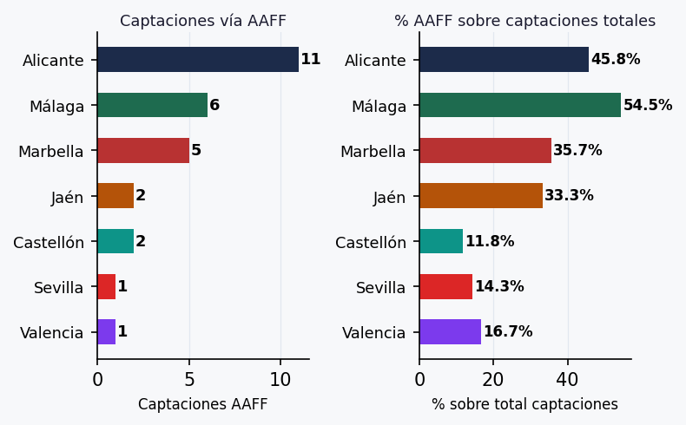
CANAL ADMINISTRADORES DE FINCAS (AAFF)
Q1 · 2026
CAPT. VÍA AAFF
HONOR. CAPTACIÓN
CIERRES AAFF
AAFF
28
€544K
6
55
24,6% del total Q1
Honorarios potenciales AAFF
€38.305 Hon. LAE AAFF
Administradores vinculados
Oficina
Capt. AAFF
% Total
Honor. AAFF
Alicante
11
45%
€79K
Málaga
6
54%
€280K
Marbella
5
35%
€136K
Castellón
2
11%
€12K
Jaén
2
33%
€25K
Sevilla
1
14%
€1K
Valencia
1
16%
€9K
Barcelona
—
—
—
Madrid
—
—
—
San Sebastián
—
—
—
TOTAL
28
24,6%
€544K

Slide 14
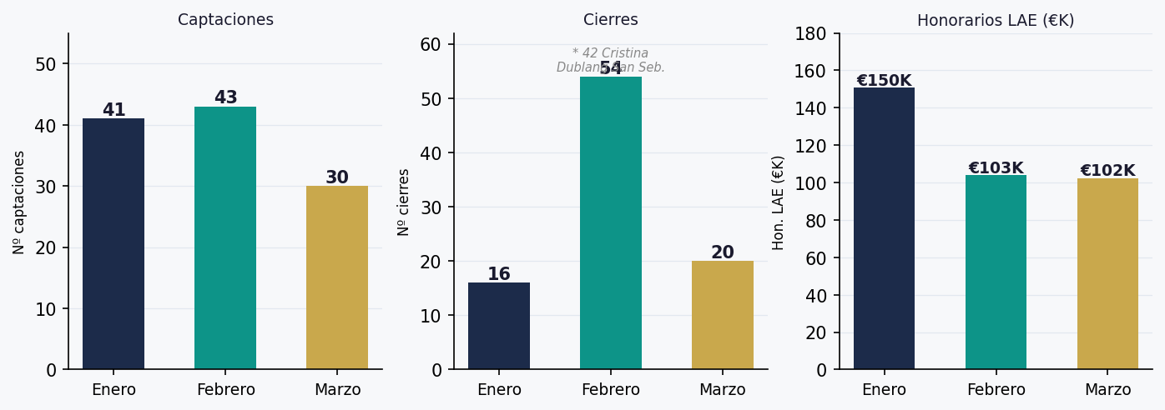
EVOLUCIÓN MENSUAL Q1 2026
Q1 · 2026
54
Mes
Captaciones
Capt. AAFF
Cierres
Hon. LAE
Pdte. Cobro
Enero
41
7
16
€150.783
€284.169
Febrero
43
9
54
€103.864
€390.859
Marzo
30
12
20
€102.307
€399.374
TOTAL Q1
114
28
90
€356.954
€399.374
LAE HOMES Premium Agency ·Informe Q1 2026 l
www.laehomes.com

Slide 15
CUADRO POR CONSULTOR Q1 2026
Q1 · 2026
Consultor
Oficina
Capt.
Excl.
Hon.Capt.
Cierres
Hon.LAE
Pdte.Cobro
Jorge Pedroche
Madrid
1
1
€10K
2
€70.673
€47.721
Eva Pérez
Madrid
0
0
—
—
€37.213
—
Beatriz Sellés
Alicante
5
3
€57K
7
€33.287
€7.313
Miriam Frutos
Alicante
10
6
€68K
6
€29.710
€18.702
Pablo Jimenez
Marbella
4
0
€106K
2
€24.300
—
Yolanda Cantón
Marbella
4
3
€90K
2
€22.750
—
Elena Barrera
Castellón
17
4
€81K
8
€21.082
€21.050
Isabel Malax
Marbella
4
2
€55K
1
€19.000
€14.610
Eduardo Cruz
San Sebastián
14
5
€133K
6
€18.083
€44.710
Fernando Porto
Málaga
7
5
€290K
3
€16.100
€13.450
Cristina Dublang
San Sebastián
3
1
€71K
42
€12.947
€121.868
Vanessa Garijo
Marbella
2
2
€48K
1
€8.850
—
Ana Francés
Alicante
9
2
€121K
1
€8.575
€4.000
Marina Pareja
Jaén
6
3
€58K
1
€6.600
€25.400
Josep Alarma
Barcelona
2
2
€2K
2
€6.390
—
Andreina Meri
Valencia
2
2
€18K
1
€6.030
€9.300
Marcela Restrepo
Valencia
2
1
€10K
1
€5.700
€30.650
Ana Zapiain
Barcelona
9
1
€160K
1
€5.400
—
Maribel Chazarri
Sevilla
7
0
€67K
2
€3.280
€11.800
Eduardo Guernica
Málaga
3
2
€24K
1
€985
—
Giacomo Rota
Valencia
2
1
€48K
—
—
€28.800
TOTAL
114
47
€1,53M
90
€357K
€399K

Slide 16
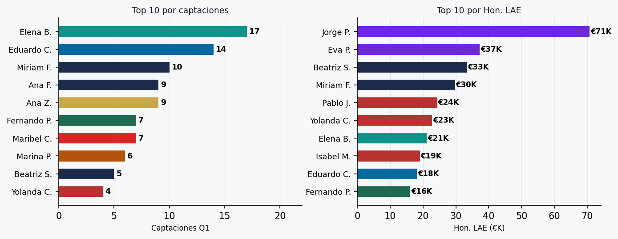
RANKING DE RENDIMIENTO Q1 2026
Q1 · 2026
Alicante
Barcelona
Castellón
Jaén
Madrid
Málaga
Marbella
San Sebastián
Valencia
🏅 DESTACADOS Q1
Elena Barrera (Castellón) lidera captaciones (17).
J. Pedroche/E. Pérez (Madrid) tienen los mayores honorarios LAE
Miriam Frutos (Alicante) es la más consistente en captaciones y conversión a cierre.

Slide 17
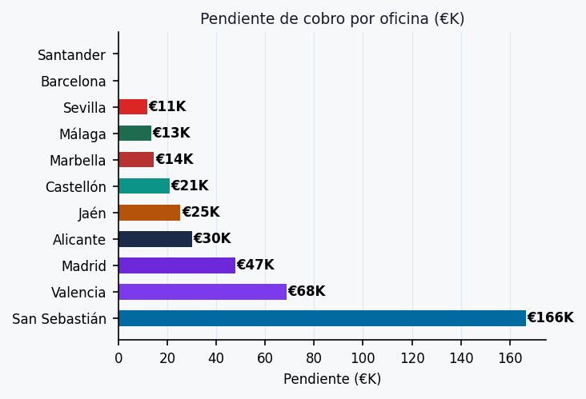
PENDIENTE DE COBRO · Q1 2026
Q1 · 2026
TOTAL PENDIENTE
MAYOR IMPORTE
SEGUNDA POSICIÓN
SOBRE HON. LAE
€399K
San Seb.
Valencia
112%
A cobrar o materializar
€166.578 pendientes
€68.750 pendientes
Supera los honorarios LAE Q1
Oficina
Pdte. Cobro
% sobre Hon.LAE
San Sebastián
€166.578
536%
Valencia
€68.750
586%
Madrid
€47.721
44%
Alicante
€30.015
41%
Jaén
€25.400
384%
Castellón
€21.050
99%
Marbella
€14.610
19%
Málaga
€13.450
78%
Sevilla
€11.800
359%
TOTAL
€399.374
112%
LAE HOMES Premium Agency · Informe Q1 2026
www.laehomes.com

Slide 18
REESTRUCTURACIÓN OPERATIVA· Q1 2026
Q1 · 2026
Instalaciones
Consultores
Oficina | Alquiler mensual 2025 (€) | Alquiler mensual 2026 (€) | Mes de cambio | Variación 2026(€) | Variación anual(€) |  | Consultor | Coste Empresa Mes | Mes de salida | Variación 2026(€) | Variación anual(€)
ALICANTE | 4.038 € | 4.139 € | 3 | 1.012 € | 1.214 € |  | Beatriz Sellés | 1.465 € | 2 | -16.115 € | -17.580 €
BARCELONA | 5.320 € | 1.700 € | 4 | -32.579 € | -43.439 €
CASTELLÓN | 250 € | 250 € | 1 | 0 € | 0 €
JAÉN | 392 € | 402 € | 1 | 121 € | 121 €
MADRID | 945 € | 945 € | 1 | 0 € | 0 €
MÁLAGA | 3.200 € | 3.200 € | 1 | 0 € | 0 € |  | Víctor Barderas | 2.180 € | 1 | -26.160 € | -26.160 €
MARBELLA | 3.373 € | 3.373 € | 1 | 0 € | 0 €
SAN SEBASTIÁN | 5.090 € | 5.247 € | 1 | 1.884 € | 1.884 €
SANTANDER | 666 € | 0 € | 6 | -4.665 € | -7.997 € |  | Jaime Suárez | 1.994 € | 3 | -19.940 € | -23.928 €
SEVILLA | 1.696 € | 1.745 € | 1 | 591 € | 591 €
VALENCIA | 8.500 € | 1.600 € | 5 | -55.200 € | -82.800 € |  | Giacomo Rota | 2.452 € | 3 | -24.520 € | -29.424 €
TOTAL RED | 33.469 € | 22.601 € |  | -88.837 € | -130.426 € |  |  | 8.091 € |  | -86.735 € | -97.092 €
💡 CAMBIOS
Hemos realizado cambios estructurales importantes sin que se vea perjudicada nuestra relación con AAFF
En instalaciones: cierre de Santander (mayo), cambios de ubicaciones realizados en Valencia y Barcelona
En Consultores: reducción de equipo en 1 consultor (Málaga, Alicante y Valencia) y cierre de Santander
LAE HOMES Premium Agency · Informe Q1 2026
www.laehomes.com

Slide 19
CONCLUSIONES Y RECOMENDACIONES
Q1 · 2026
1
RED COMERCIALMENTE SÓLIDA
2
CANAL AAFF: DIFERENCIADOR ESTRATÉGICO
-114 captaciones y 90 cierres en Q1 demuestran actividad consolidada.
-Con €4,59M en cartera y €399K pendientes de cobro, hay una
base sólida.
-Madrid, Marbella y Alicante son los pilares financieros del trimestre.
-Hemos generado por encima del objetivo, por el contrario no hemos
llegado al objetivo de honorarios LAE.
-28 captaciones vía AAFF (24,6%) con €544K en honorarios
potenciales validan el modelo, aunque no todas las oficinas utilizan
el canal activamente, estamos trabajando en mejorar y potenciar
el modelo en cada una de ellas.
-Creciendo en capilaridad, la inversión realizada en oficinas de AAFF
a pie decalle empieza a darnos mayor visibilidad de marca.
3
INTERVENCIONES CLAVE:
4
OPORTUNIDADES:
-Cierre de la oficina de Santander y salida de Jaime Suárez.
-Cambio de oficina en Valencia y Barcelona.
-En Valencia, salida de Giacomo y tomando la dirección.
-Cerrando actividad con Mediterráneo y salida de Beatriz Sellés.
-Apertura de Sotogrande (abrimos zona Algeciras-Estepona)
incorporamos a Vanessa.
-Barcelona tiene €1,99M en cartera con solo 3 cierres, trabajando
en el cierre de dos suelos importantes.
-Además arrancamos Q2 con cerca de 400K pendientes de cobro.
-En marcha un nuevo plan operativo por oficina basado en las buenas
captaciones de viviendas en exclusiva.
LAE HOMES Premium Agency · Informe Q1 2026
www.laehomes.com

Slide 20
CONCLUSIONES Y RECOMENDACIONES
Q1 · 2026
PROPUESTA PLAN DE ACCIÓN Q2 2026
① Seguir activando canal AAFF al 50%, potenciar las oficinas que están funcionando y activar el resto.
② Propuesta para cobrar en todas las oficinas el 50% de honorarios a la firma de arras y así mejorar nuestra tesorería.
③ Gestión activa de €399K pendientes: prioridad San Sebastián (€167K) y Valencia (€69K).
④ Seguir reajustando el equipo comercial, prescindir o cambiar componentes donde necesitemos.
LAE HOMES Premium Agency · Informe Q1 2026
www.laehomes.com

